Slide 1
Sorunlar
Steady state torque ripple
Infinite punishment uygun mudur?
Faulty durumunda park transform güncellemesi
Faulty mode literatür survey

Slide 2
Steady state torque ripple
P-I değerleriyle oynadım
Tork tutmak yerine Iq tutmayı denedim
Inertia’yı artırdım.

Slide 3
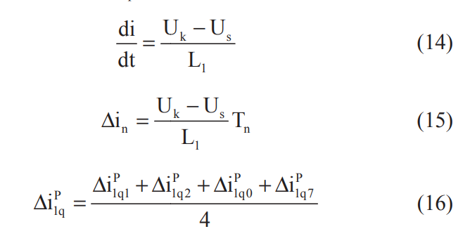
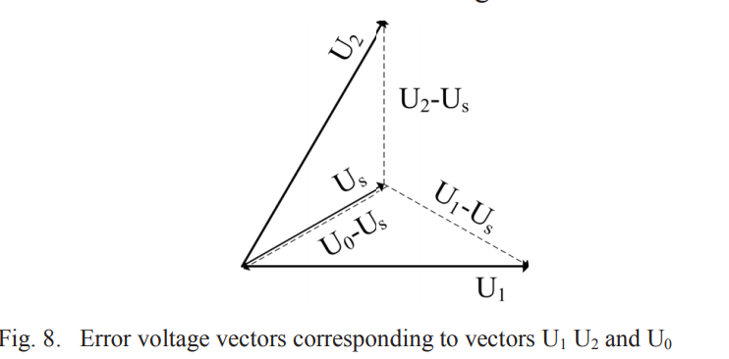
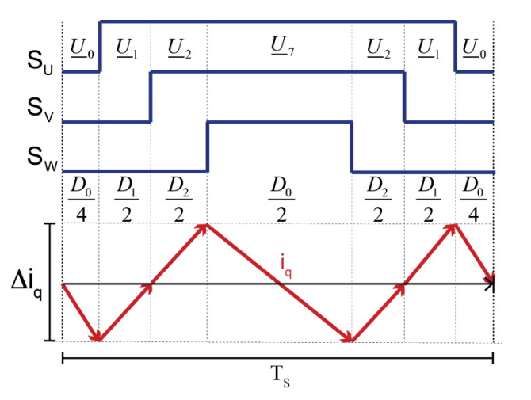
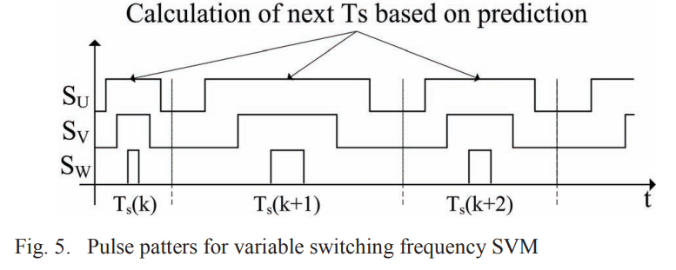

Slide 4
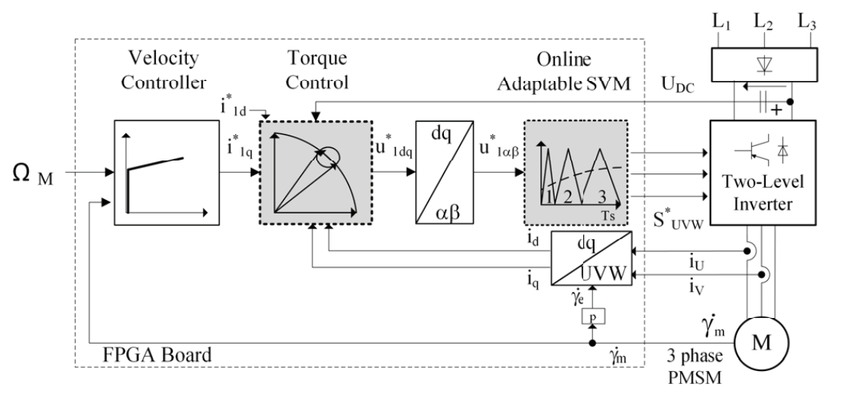

Slide 5
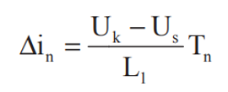
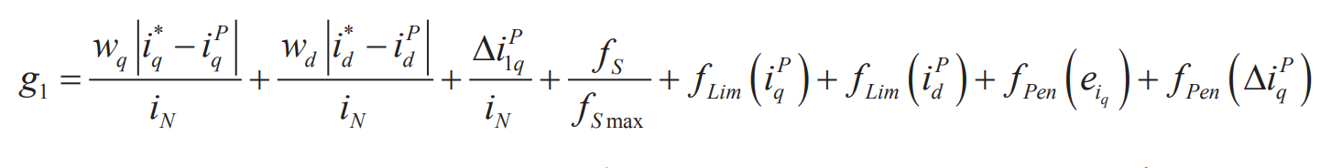
Sonuç
Torque ripple cost function’a katılacak
Torque ripple’a karşı anahtarlama frekansı da cost function’a katılacak
Cost function değerleri normalize edilecek

Slide 6
Referanslar
[1] Finite Control Set Model Based Predictive Control of a PMSM with Variable Switching Frequency and Torque Ripple Optimization
[2] Space Vector PWM and Model Predictive Control for Voltage Source Inverter Control

